Slide 1
Stationnement
PAM Atelier du 14-12-2021

Slide 2
LE PAM
PAM THEMATIQUE VOITURES
OBJECTIF STRATEGIQUE
OS 03 Diminuer l’impact de la voiture individuelle
OBJECTIFS OPERATIONNELS
OO 06 : Favoriser le partage de véhicule
OO 07 : Rationaliser le parking
OO 08 : Améliorer la sécurité routière
OO 09 : Réfléchir à un plan de circulation

Slide 3
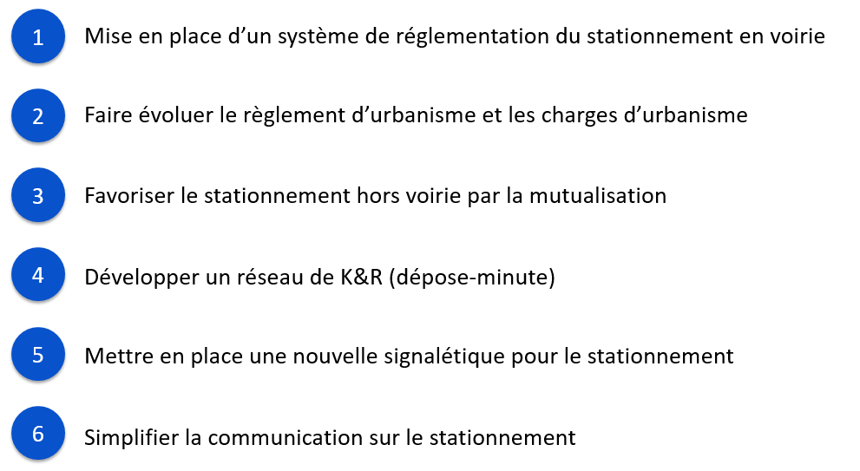
LE PAM
Propositions du PCM LLN

Slide 4
Pistes de réflexion de ce jour :
Recommandations urbanistiques pour les futurs projets
Principe de gestion du stationnement public
Cartes riverain et entreprise, conditions et prix
Réaménagement des espaces publics

Slide 5
Recommandations urbanistiques

Slide 6
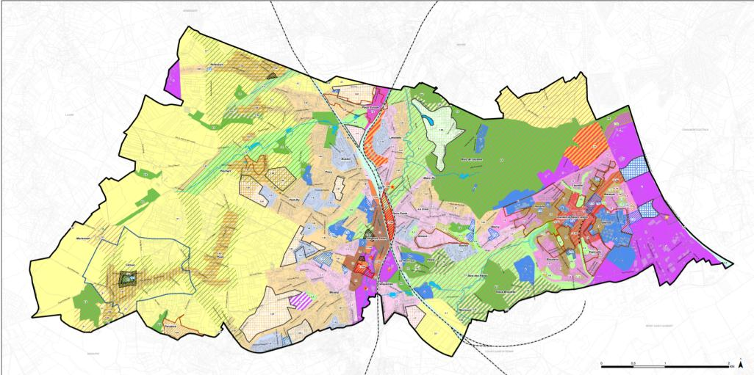
Aire des quartiers alternatifs et d’habitat léger
Un emplacement par unité d’habitation ;
25 % du total des emplacements pour les visiteurs
(= 1 emplacement pour 4 unités d’habitation, avec un minimum de 2 places).
Aire nouveau centre d’Ottignies et extension dalle de LLN
Nombre d'emplacements par logement de moins de 120m² : 1
Nombre d'emplacements par logement de plus de 120m² : 2
Nombre d'emplacements par 40 m² de bureau : 1
Nombre d’emplacements par 25 m² de surface commerciale nette de commerce : 1
Aire Centre Ottignies et Louvain-la-Neuve + Quartiers durables
Nombre d'emplacements par logement : 1
Nombre d'emplacements par 40 m² de bureau : 1
Nombre d’emplacements par 25 m² de surface commerciale nette de commerce : 1
Aire rurale, grands gabarits d’activités, d’agréments, d’équipements, de loisirs, espaces paysagers, …
Nombre d’emplacements à définir en fonction du projet
Aire couronne urbaine LLN, Céroux, Puits, Limelette, en dehors des centres, …
Nombre d'emplacements par logement de moins de 100m² : 1
Nombre d'emplacements par logement de plus de 100m² : 1 par fraction de 100m²
Nombre d'emplacements par 40 m² de bureau : 1
Nombre d’emplacements par 25 m² de surface commerciale nette de commerce : 1

Slide 7
Absence ou insuffisance d’emplacement de parcage
Ottignies-Louvain-la-Neuve : 5.000,00 euros par emplacement de parcage manquant au vu du nombre d'emplacements exigés dans le permis d'urbanisme/d'urbanisation/unique.
Taux maximum recommandé par la tutelle : 6.000,00 euros par emplacement de parcage manquant
La taxe n'est due qu'une seule fois, au moment de la construction de l'immeuble.
Elle est due par le promoteur

Slide 8
Fixer des objectifs plus que des normes à respecter
    Adapter le nombre d’emplacement de stationnement demandé en fonction du quartier, des services de mobilité disponible, ou de places de stationnement déjà présentes,
    Mutualiser les places de stationnement disponibles,
    Diminuer les places de stationnement en voirie,
    Permettre au maitre de l’ouvrage de proposer des alternatives aux nombres de places en faveur d’autres services de mobilité favorisant les modes actifs,
    …

Slide 9
Principe de gestion du stationnement public

Slide 10

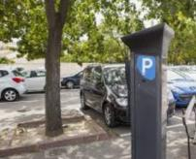
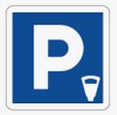
OLLN, Deux centres – Deux problématiques différentes
AUJOURD’HUI, la gestion du parking public en centre ville est gérée en zone bleue
DEMAIN,
OTTIGNIES LOUVAIN-LA-NEUVE

Slide 11
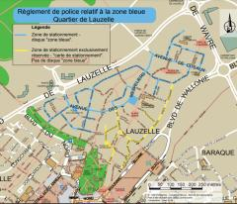
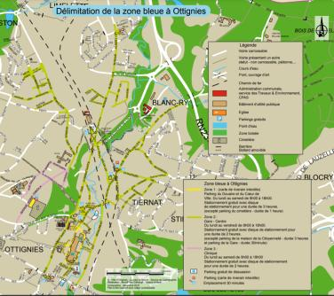
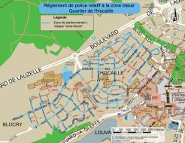
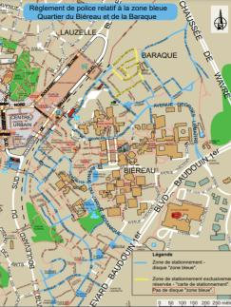
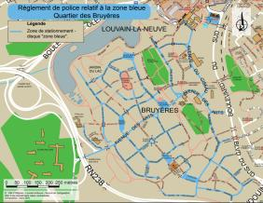
Zone Bleue Aujourd’hui
Ottignies
Louvain-la-Neuve
Situation existante une zone unique par centre qui ne favorise pas l’usage des modes actifs pour les déplacements inter-quartiers

Slide 12
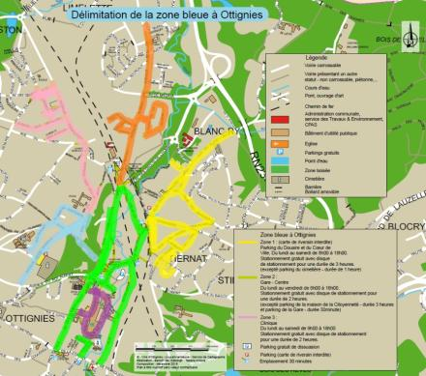
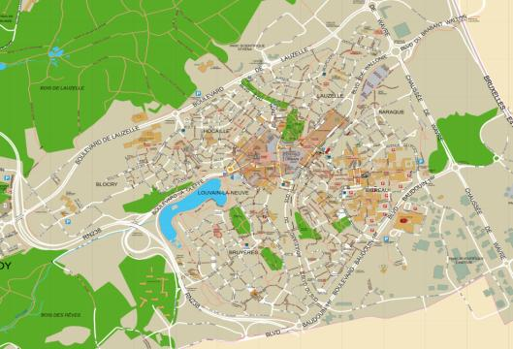
Zone Bleue Demain
Ottignies
Louvain-la-Neuve
Proposition de découpage en 6 zones
Proposition de découpage en 4 zones

Slide 13
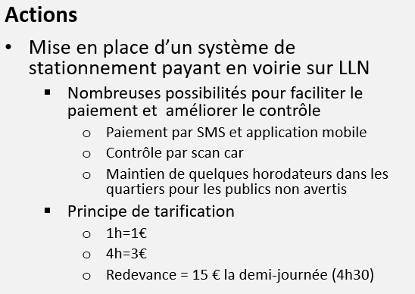
Quels tarifs pour le stationnement payant sur LLN ?
→ A coordonner avec les tarifs des parkings privés
Proposition du PCM LLN
Quels tarifs pour le stationnement public payant ?
 | 1H | 2H | 3H | jour
MY PARK | 2,30€ | 4,60€ | 6,80€ | 15,00€
SNCB voyageur | 1,14€ |  |  | 6,84€
SNCB non voyageur | 2,47€ |  |  | 24,70€

Slide 14
Cartes riverain et entreprise, conditions et prix

Slide 15
Gestion du stationnement public
Les titres de stationnement,
Carte Riverain
Carte de stationnement Entreprise
Carte Scolarité
Carte PMR
Carte Visiteur

Slide 16
Carte riverain Condition de délivrance ?
1.- être personne physique domiciliée dans le périmètre de la zone bleue considérée
2.- posséder un véhicule immatriculé :
A son nom
Au nom d’une société (preuve d’un usage permanent du véhicule)
Au nom d’un parent au deuxième degré (preuve d’un usage permanent du véhicule)
3.- présenter le certificat d’immatriculation, en version originale, du véhicule considéré.
Faut-il d’autres conditions ?

Slide 17
Carte riverain prix ?
AUJOURD’HUI
Carte Riverain à durée indéterminée
1ère 10,00 euros
2ème 50,00 euros
3ème 300,00 euros
SNCB voyageur
Validité d’un an ?
Proposition de prix ?
1ère 50€ à condition de ne pas avoir de stationnement en zone privée
2ème 200€
Pas de 3ème carte
 | 1 | 2 | 3 | Entrep.
OLLN | 10,00€ | 50,00€ | 300,00€ | 120,00€
Wavre | Gratuite | 40,00€
Nivelles | 25,00€ | 50,00€
Gembloux Zone B | Gratuite
Gembloux Zone P | 25,00€
Braine l’Alleud | Gratuite | Gratuite | 150,00€
Mons | 50,00€

Slide 18
Carte entreprise Condition de délivrance ?
1.Le siège social ou le siège d’exploitation est situé dans le périmètre de la zone bleue ou de la zone réservée.
2.Carte réservée aux membres de la société
3.Mentionner la forme juridique de son entreprise.
Faut-il d’autres conditions ?

Slide 19
Carte entreprise prix ?
Carte entreprise d’une validité d’un an
120,00 euros
Proposition de prix ?

Slide 20
Réaménagement des espaces publics

Slide 21

Offrir plus de capacité de stationnement pour les riverains, les habitants et les visiteurs
Favoriser le stationnement hors voirie par la mutualisation de l’offre existante
OBJECTIFS
Libérer de l’espace en voire pour permettre d’organiser des espaces publics de qualité en intégrant les autres modes de déplacements
Et bien plus encore convivialité, vie de quartier, ….
Revoir la signalétique plus cohérente et visible

Slide 22
Offre de Stationnement à LLN
Hors Voirie :
4000 Places gérées par Gespark
4100 Places gérées par UCL
1100 Places gérées par la Ville
2200 Places P+R
Voirie :
3000 Places gérées par la Ville

Slide 23
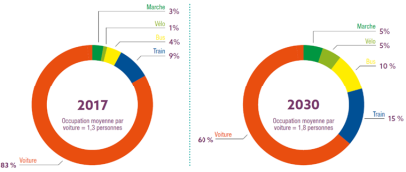
Vision FAST – part modale de la voiture
83% > 60%
En voirie, une hypothèse serait d’envisager la diminution
des places de stationnement à concurrence de 830 places

Slide 24

Réaménager les espaces publics
Soit un potentiel d’environ 10 350 m2
Le projet se base sur :
La réorganisation des circulations piétonnes, vélos, transports publics et voitures,
L’implantation et l’aménagement des mobi-pôles comme des espaces publics d’intermodalité et de convivialité,
Le retour de la nature en ville, végétalisation et diminution l’imperméabilisation du sol,
L’installation d’un système de gestion du stationnement voiture,

Slide 25
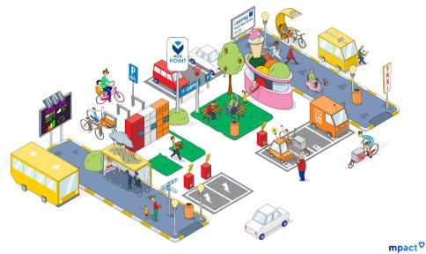
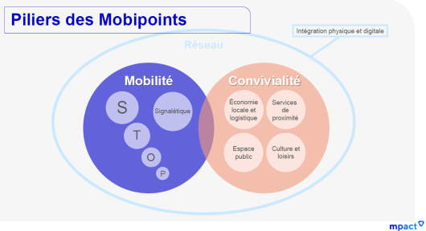
Des projets de gestion du stationnement vers une requalification des espaces publics

Slide 26
Merci de votre attention

